Slide 1


Slide 2


الدرس الثاني

Slide 3

ترحيب

Slide 4

لعبة التعارف

Slide 5

ترنيمة

Slide 6
قاعد لوحدي…….. ببلد جديد مسبي حاسس حالي غريب بشكلي وحتى لبسي
عميحكوا لغة صعبة مابفهم ولا كلمة رح خبركن أكتر يا أصحابي عن قصتي
أنا اسمي دانيال ...حلو وما حدا قدّي متعلّم أحسن علم ...مدرّب وقوي جسمي
فجأة صرت أسير غيرولي حتى اسمي لكن برغم الضيق ..في صوت بقلبي قلِّي

Slide 7
القرار
دانيال دانيال….. انتَ مش لوحدك تذكَّر انّي وعدتك رح ابقى دايماً حدَّك
بقدر كون صديقك وبالوحدة أنا رفيقك لو حتى خسرت أهلك ما تنسى إني بيَّك.
غالي عقلبي صديقي يللّي بحبك

Slide 8
وبيوم من الأيام ….أخد الملك قرار ممنوع انّي صلّي أو اطلب من الله
واذا خالفت الأوامر الأسود منتظرة جوعانه كتير كتير وفاتحة تمّا
المنظر كان مخيف بس مش رح وقّف صلّي هيدا كان قراري لو حتى خسرت عمري
ومن جبّ الأسود الهي يللّي بحبّني سمعته من بعيد عمينده عمبيقلي

Slide 9
القرار
دانيال دانيال……. انت مش لوحدك تذكّر انّي وعدتك رح كون دايماً حدَّك
الأسود حواليك مش قادرة تقرّب منك بحضني بخبيك وبالضعف أنا قوتك
غالي عقلبي صديقي يللّي بحبك

Slide 10

التحضير

Slide 11
القصة

Slide 12

مناقشة

Slide 13



لعبة جماعية

Slide 14

آية الحفظ

Slide 15
احفظني يا الله لأني عليك توكلت
مزمور ١:١٦

Slide 16

لعبة الإدراك
والسرعة

Slide 17
علوم

Slide 18


لعبة التركيز

Slide 19


وسيلة الايضاح

Slide 20
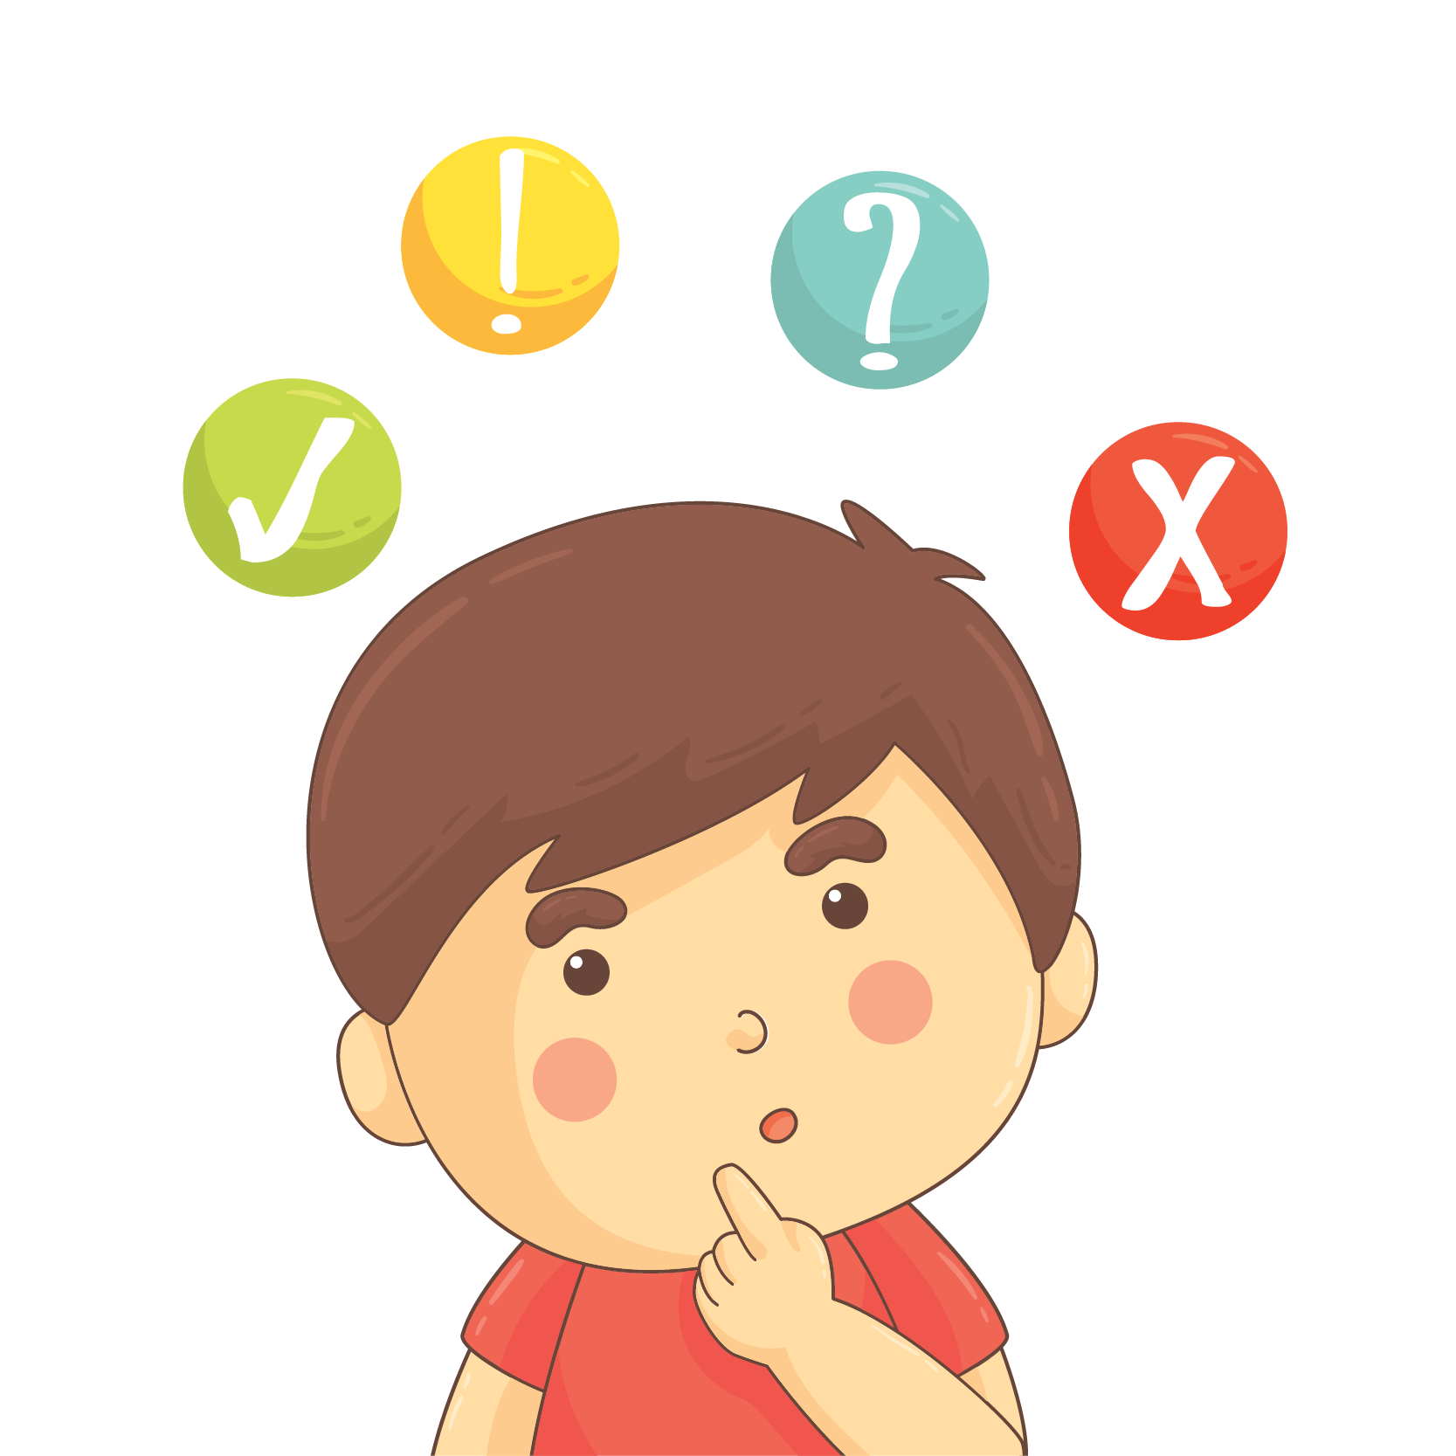
لعبة المراجعة

Slide 21

بشرى
اليوم

Slide 22



Slide 23
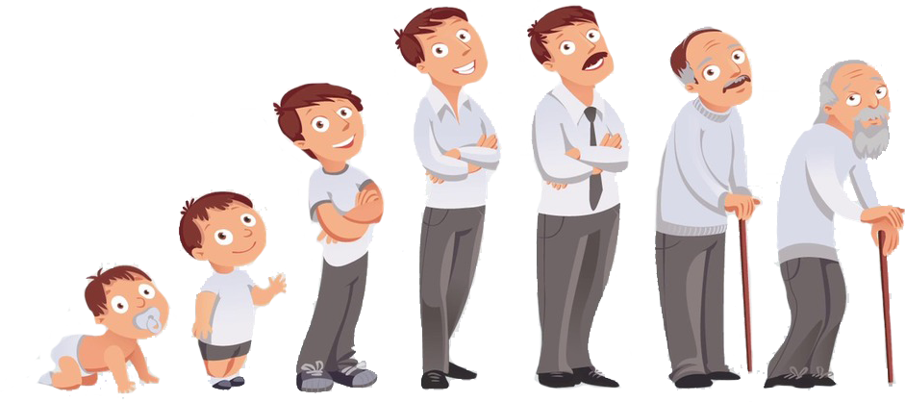
الصلاة

Slide 24



اشغال يدويّة

